Slide 1
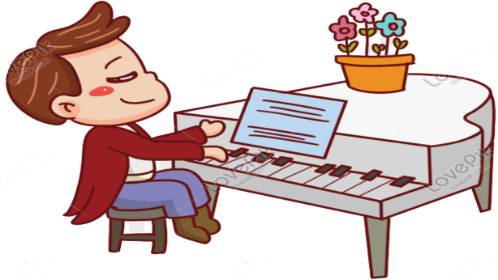
Hoạt động 1: Đánh giá cuối HK 2
* Tiêu chí đánh giá:
-Nêu tiêu chí đánh giá của khung năng lực cho HS nghe để HS biết mình ở mức nào.
* Mức độ 1: Biết
+ Biết/ nhớ/ nhận ra nói được tên tác giả và tên của bốn bài hát: Xúc xắc xúc xẻ, Cây gia đình, Gà gáy, Ngôi sao lấp lánh.
+ Đọc đúng tên nhạc cụ thanh phách, trai- en- gô
+ Đọc được tên các nốt nhạc trong bài đọc nhạc Hát cùng Đô- Rê- Mi- Pha- Son.
-Cho HS thực hành với các hình thức để đánh giá trực tiếp kiến thức kỹ năng trong mức độ 1

Slide 2
* Mức độ 2: Hiểu
+ Hiểu được nội dung, hát được 4 bài hát (nêu trên) và thể hiện được theo tính chất của từng bài.
+ Cảm nhận được độ cao- thấp, dài- ngắn, to- nhỏ; Biết vận dụng trong hát, đọc nhạc, trò chơi âm nhạc.
+ Đọc được giai điệu và thể hiện sắc thái bài đọc nhạc Hát cùng Đô- Rê- Mi- Pha- Son.
Với các yêu cầu: Đọc to câu 1 và đọc nhỏ câu 2; Đọc và kết hợp gõ đệm.
+ Thực hành gõ trống con/ thanh phách/ vận động theo nhịp điệu bài hát/ đọc nhạc.
-Cho HS thực hành với các hình thức để đánh giá trực tiếp kiến thức kỹ năng trong mức độ 2

Slide 3
* Mức độ 3: Vận dụng – sáng tạo.
+ Thể hiện được tính chất âm nhạc và sắc thái của từng bài hát, khi trình bày có sáng tạo, nét mặt biểu cảm, động tác cơ thể.
+ Biết dùng nhạc cụ/ vận động / đạo cụ,... thực hiện hỗ trợ để phần trình diễn thêm sinh động, hiệu quả.
+ Đọc và thể hiện được tính chất âm nhạc của bài đọc nhạc Hát cùng Đô- Rê- Mi- Pha- Son. Biết kết hợp gõ đệm với các hình thức theo phách/ nhịp/ vận động theo nhạc.
+ Biết diễn đạt để thể hiện các ý tưởng có khả năng giao tiếp tự tin khi tương tác với GV và các bạn.
+ Biết phân công nhóm, hợp tác, giúp đỡ và chia sẻ với các bạn khi làm việc nhóm để cùng hoàn thành các nhiệm vụ chung.
-Cho HS thực hành với các hình thức để đánh giá trực tiếp kiến thức kỹ năng trong mức độ 3

Slide 4
ÂM THANH CHO GV THỰC HÀNH 3 MỨC ĐỘ TRÊN
Gà gáy
ĐỌC NHẠC NHỮNG NGƯỜI BẠN CỦA ĐÔ-RÊ-MI
Xúc xắc xúc xẻ
Cây gia đình
ĐỌC NHẠC HÁT CÙNG MI-PHA-SOL
Ngôi sao lấp lánh

Slide 5
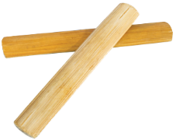
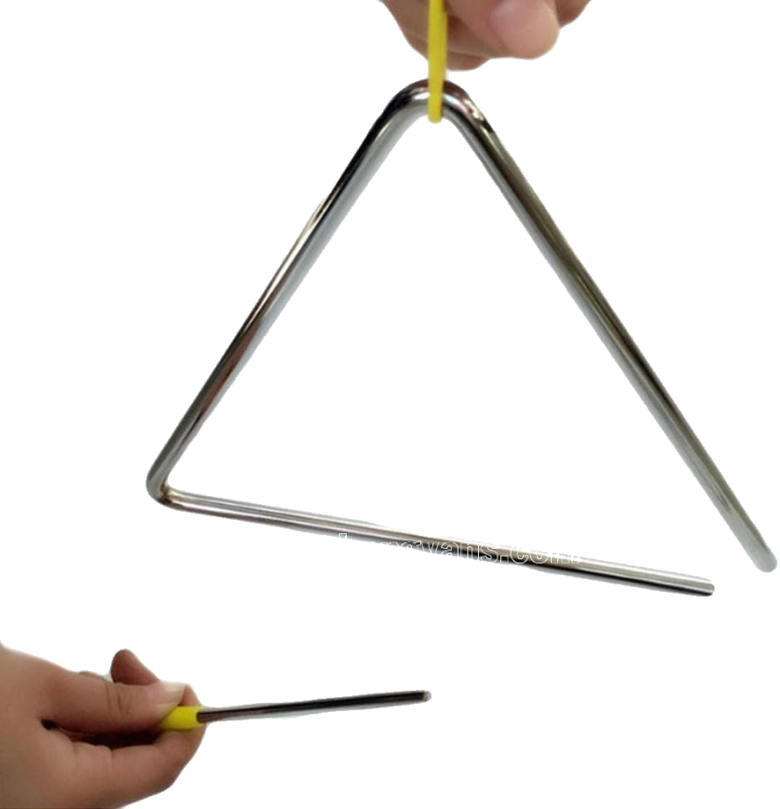
ÂM THANH CHO GV THỰC HÀNH 3 MỨC ĐỘ TRÊN
GV cho HS nhìn Tranh đoán tên nhạc cụ, Cách cầm, cách sử dụng đã được làm quen HK 2

